Slide 1

ENCUESTA COOPERATIVA IMAGINACCION
UNIVERSIDAD CENTRAL
Encuesta Cooperativa – Imaginaccion – Universidad Central.
10 Junio 2013

Slide 2

FICHA TÉCNICA
Estudio cuantitativo con aplicación de encuesta telefónica a 317 casos, a Nivel Nacional.
Universo: Hogares que cuentan con conexión telefónica fija, de todas la regiones del país.
Grupo objetivo: Personas mayores de 18 años que vieron el debate.
Selección de la Muestra: muestreo sistemático de números de teléfonos residenciales.
Margen de error muestral: 5,7% a un nivel de confianza de 95%.
Fecha de Terreno: Lunes 10 de junio de 2013.

Slide 3
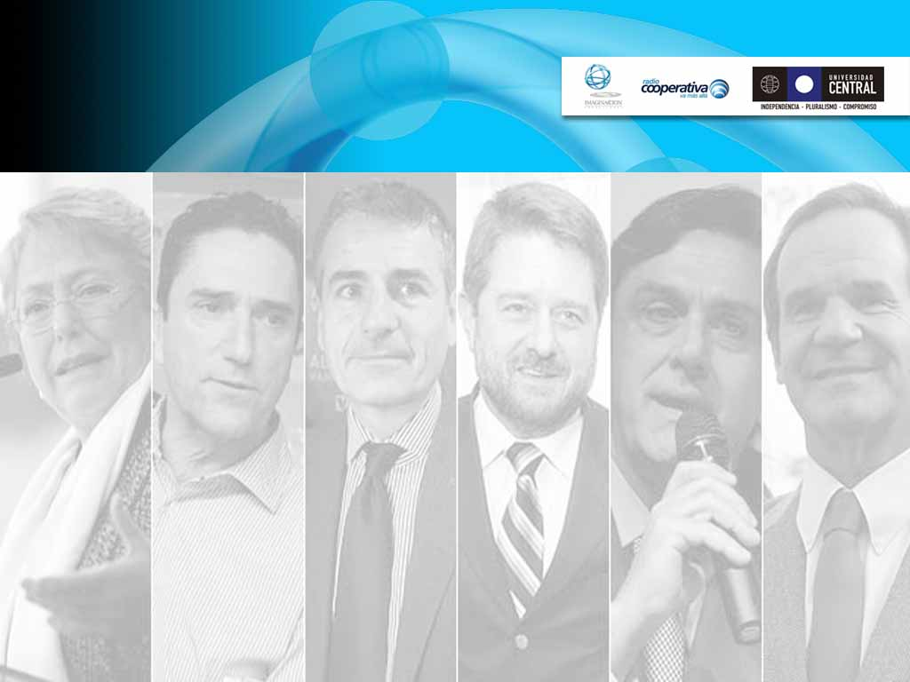
1. De lo que usted vio en el debate, quién de los siguientes candidatos representa mejor las siguientes características.

Slide 4
1. De lo que usted vio en el debate, quién de los siguientes candidatos representa mejor las siguientes características.

Slide 5
1. De lo que usted vio en el debate, quién de los siguientes candidatos representa mejor las siguientes características.

Slide 6
1. De lo que usted vio en el debate, quién de los siguientes candidatos representa mejor las siguientes características.

Slide 7
1. De lo que usted vio en el debate, quién de los siguientes candidatos representa mejor las siguientes características.

Slide 8
1. De lo que usted vio en el debate, quién de los siguientes candidatos representa mejor las siguientes características.

Slide 9
1. De lo que usted vio en el debate, quién de los siguientes candidatos representa mejor las siguientes características.

Slide 10
2. En su opinión, quién de los siguientes candidatos entiende mejor los problemas del país.

Slide 11
3. Durante el debate, quién de los siguientes candidatos lo hizo mejor.

Slide 12
ENCUESTA COOPERATIVA IMAGINACCION
UNIVERSIDAD CENTRAL
Encuesta Cooperativa – Imaginaccion – Universidad Central.
10 Junio 2013

